Slide 1

ESCENARIO DE RIESGO
IDENTIFICACIÓN DE PROBABLES LOCALIDADES AFECTADAS
PRONÓSTICO DE PRECIPITACIONES 01/11/2017 (10:00 HORAS)

Slide 2
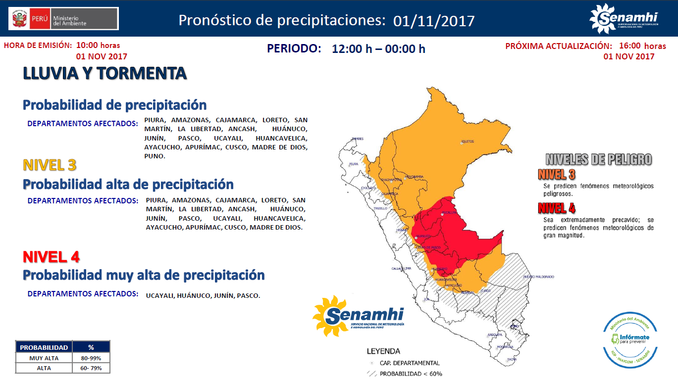

Slide 3
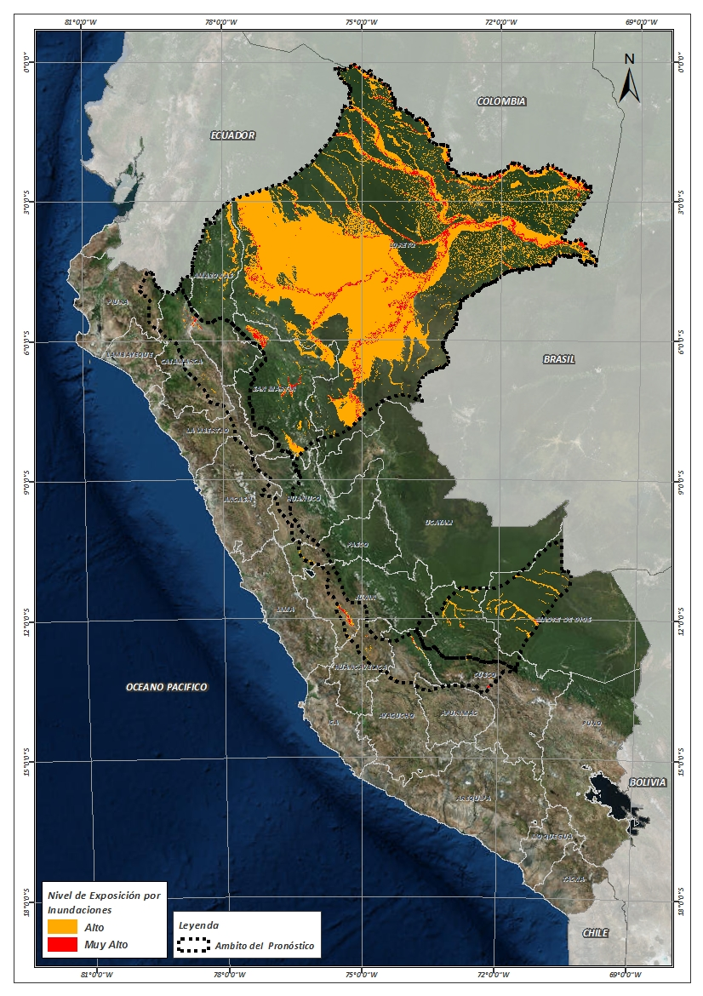
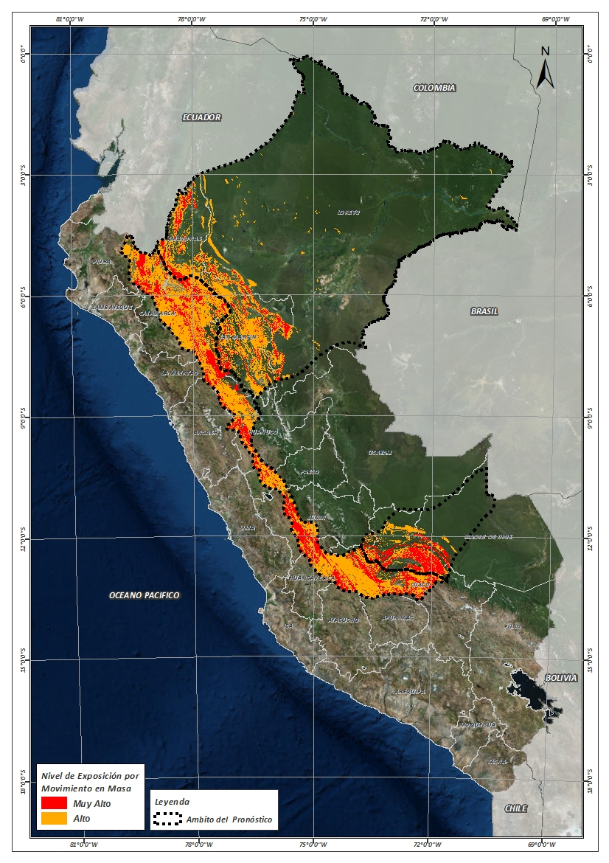
Mapa de exposición alta y muy alta por inundación Según el Pronóstico de Lluvias
Mapa de exposición alta y muy alta por movimientos en masa
Según el Pronóstico de Lluvias

Slide 4
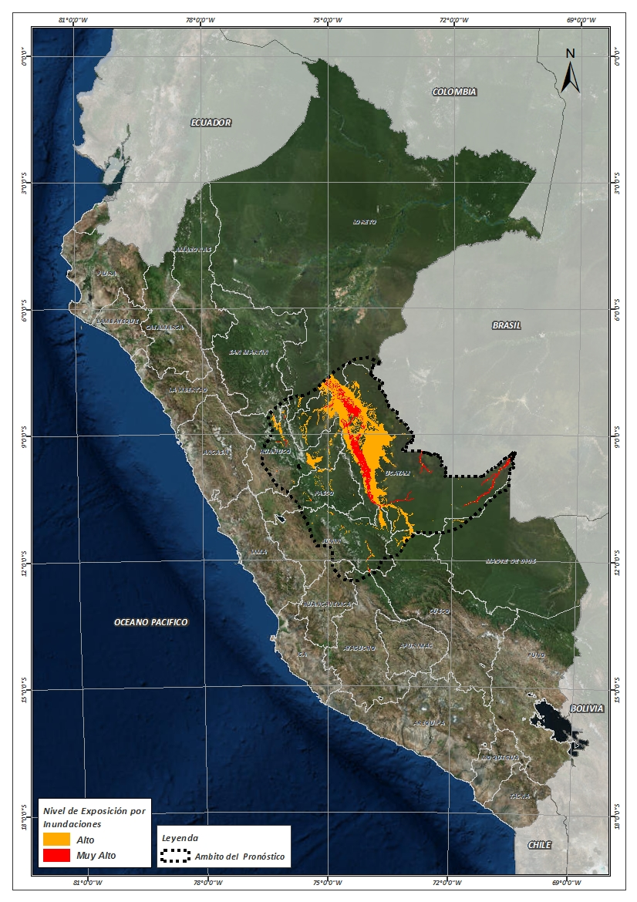
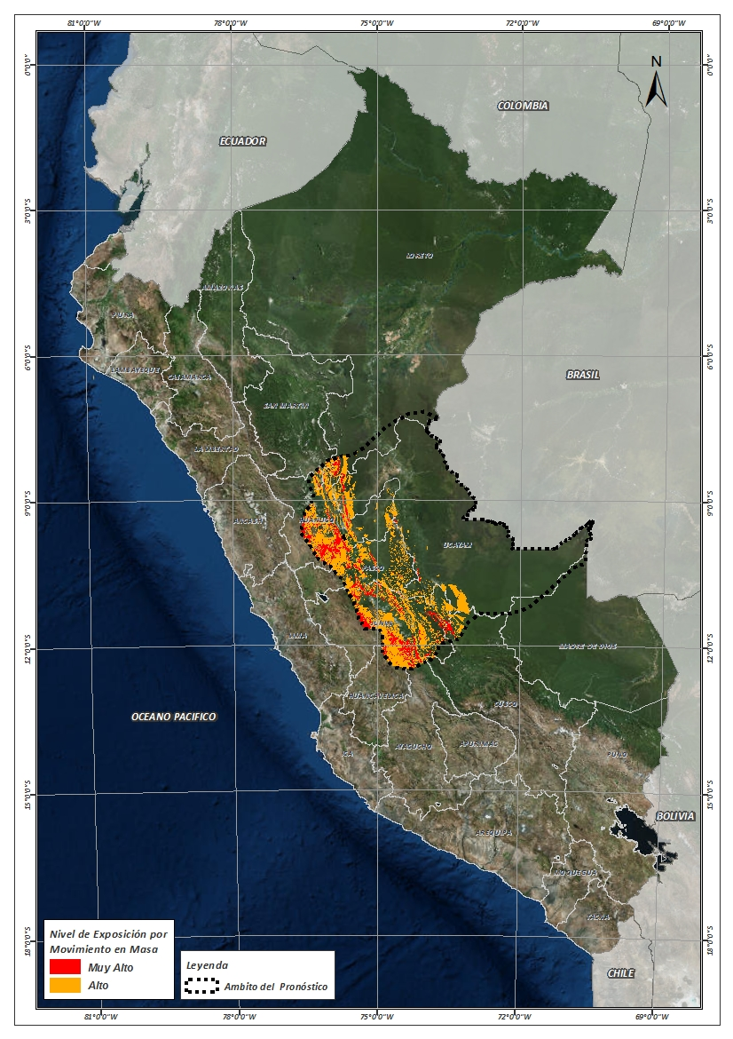
Mapa de exposición alta y muy alta por inundación Según el Pronóstico de Lluvias
Mapa de exposición alta y muy alta por movimientos en masa
Según el Pronóstico de Lluvias

Slide 5
Distritos expuestos por inundación
Nivel 03
Nivel 04
DEPARTAMENTOS | CANTIDAD DE DISTRITOS
AMAZONAS | 11
AYACUCHO | 5
CAJAMARCA | 8
CUSCO | 13
HUANCAVELICA | 12
HUANUCO | 1
JUNIN | 43
LORETO | 50
MADRE DE DIOS | 2
PASCO | 6
SAN MARTIN | 57
UCAYALI | 1
Total general | 209
DEPARTAMENTOS | CANTIDAD DE DISTRITOS
AYACUCHO | 1
CUSCO | 2
HUANUCO | 16
JUNIN | 12
LORETO | 1
PASCO | 5
SAN MARTIN | 1
UCAYALI | 15
Total general | 53

Slide 6
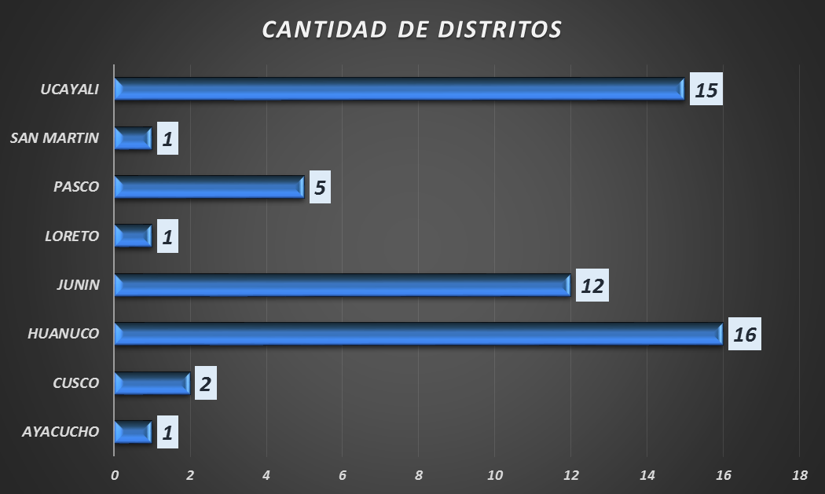
Distritos expuestos por Inundación
Nivel 04
Nivel 03
53 Distritos
209 Distritos

Slide 7
Población expuesta por Inundación
Nivel 03
Nivel 04
DEPARTAMENTOS | POBLACION TOTAL
AMAZONAS | 45,856
AYACUCHO | 7,916
CAJAMARCA | 7,443
CUSCO | 41,626
HUANCAVELICA | 18,106
HUANUCO | 637
JUNIN | 503,159
LORETO | 745,768
MADRE DE DIOS | 190
PASCO | 30,934
SAN MARTIN | 341,195
UCAYALI | 37
Total general | 1,742,867
DEPARTAMENTOS | POBLACION TOTAL
AYACUCHO | 512
CUSCO | 3,443
HUANUCO | 87,430
JUNIN | 120,224
LORETO | 5,560
PASCO | 17,560
SAN MARTIN | 2,510
UCAYALI | 358,446
Total general | 595,685

Slide 8
Población expuesta por Inundación
Nivel 04
Nivel 03
595, 685 Total de Pobladores
1,742,867 Total de Pobladores

Slide 9
Distritos expuestos por movimiento en masa
Nivel 03
Nivel 04
DEPARTAMENTOS | CANTIDAD DE DISTRITOS
AMAZONAS | 82
ANCASH | 21
APURIMAC | 11
AYACUCHO | 30
CAJAMARCA | 75
CUSCO | 28
HUANCAVELICA | 58
HUANUCO | 43
JUNIN | 85
LA LIBERTAD | 24
LORETO | 10
PASCO | 15
PIURA | 9
SAN MARTIN | 67
Total general | 558
DEPARTAMENTOS | CANTIDAD DE DISTRITOS
AYACUCHO | 2
CUSCO | 2
HUANCAVELICA | 11
HUANUCO | 36
JUNIN | 26
PASCO | 9
SAN MARTIN | 2
UCAYALI | 5
Total general | 93

Slide 10
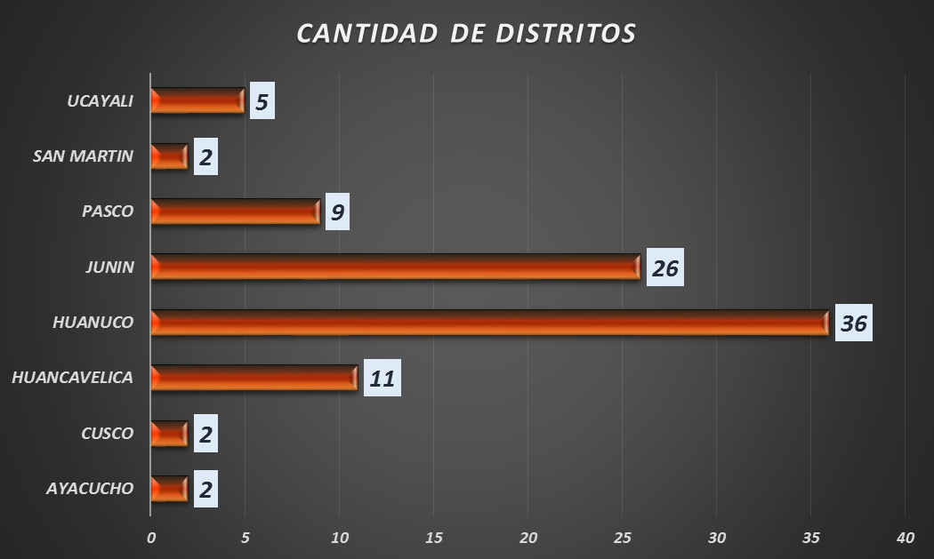
Distritos expuestos por movimiento en masa
Nivel 04
Nivel 03
93 Distritos
558 Distritos

Slide 11
Población expuesta por Movimientos en Masa
Nivel 03
Nivel 04
DEPARTAMENTOS | POBLACION TOTAL
AMAZONAS | 249,524
ANCASH | 25,892
APURIMAC | 24,410
AYACUCHO | 364,487
CAJAMARCA | 664,179
CUSCO | 172,093
HUANCAVELICA | 338,912
HUANUCO | 148,023
JUNIN | 710,844
LA LIBERTAD | 122,175
LORETO | 7,689
PASCO | 134,107
PIURA | 48,756
SAN MARTIN | 391,592
Total general | 372,683
DEPARTAMENTOS | POBLACION TOTAL
AYACUCHO | 7,545
CUSCO | 1,778
HUANCAVELICA | 38,431
HUANUCO | 378,650
JUNIN | 171,657
PASCO | 30,079
SAN MARTIN | 4,154
UCAYALI | 22,000
Total general | 654,294

Slide 12
Población expuesta por Movimientos en Masa
Nivel 04
Nivel 03
654,294 Total de Pobladores
372,683 Total de Pobladores

Slide 13

Consultas:
soporte-sigrid@cenepred.gob.pe

